Slide 1
Karikatur
By: Asa 11D

Slide 2
Definisi Karikatur
Gambar kartun yang mengandung pesan atau sindiran.
Biasanya terdapat di surat kabar (koran) dan kepala karakter sebagian besar diperbesarkan.
Karikatur bisa dalam bentuk satu adegan atau dalam bentuk komik mini seperti kreasinya Benny dan Mice.

Slide 3
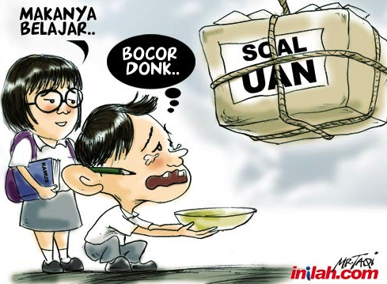
Contoh karikatur yang dibedah

Slide 4
Konvensi Karikatur (Struktur)
Ada 2 faktor di karikatur yaitu gambar dan caption.
Para audiensi dapat membaca pesan karikatur dari dua faktor ini.
Ada beberapa macam struktur karikatur

Slide 5
Merupakan karikatur yang terdapat teks dalam frame atau teks dalam bentuk opini yang tergambar sebagai ‘callouts’.
Tipe Karikatur ini juga bisa dalam bentuk komik atau sebagian kecil dari ‘graphic novel’
Kartun yang sedang dibedah termasuk format teks dalam frame

Slide 6
Caption yang menunjukkan masalah
Caption karikatur
Caption yang menunjukkan solusi
Titik Masalah
Tokoh/Karakter
Sumber

Slide 7
Tujuan
Untuk menginformasikan para siswa di sekolah-sekolah nasional bahwa satu-satunya cara untuk lulus ujian nasional itu dengan belajar bukan menyontek jawaban.
Kartun ini dibuat untuk mencegah siswa dari kecurangan karena banyak mahasiswa saat ini cenderung memiliki akses untuk membeli kunci jawaban.

Slide 8
Audiensi
Khususnya audiensi untuk karikatur ini iyalah murid-murid sekolah nasional.
Audiensi sekunder ialah dewasa atau orangtua murid.

Slide 9
Pengaruhnya kepada Masyarakat
Meningkatkan kesadaran siswa yang berjuang pada ujian nasional mereka untuk belajar keras agar lulus ujian nasional
Mengingatkan orang tua untuk mendukung anak-anak mereka dan meyakinkan mereka untuk belajar daripada membeli kunci jawaban atau menyontek selama ujian

Slide 10
Tingkat Formalitas
Bahasa: menggunakan bahasa ‘slank’ seperti ‘donk’ dikarenakan audiensi dari karikatur ini adalah murid murid yang mengikuti program ujian nasional.
Gambar/Visual: termasuk formal karena tidak ada konten eksplisit dan pantas untuk semua umur. Tidak ada hal tabuh yang ditunjukkan.

Slide 11
Gaya
Simbolisme keterlibatan dengan karakter memakai baju seragam sekolah dan sekotak kertas yang tertulis soal UAN.
Bahasa yang digunakan dalam kasus ini informal agar bisa dimengerti sama audiensinya

Slide 12
Sumber
Inilah.com

